Slide 1



МБДОУ «Красносопкинский детский сад «Аленка»
Детская научно-исследовательская конференция
«Мои первые открытия»
Направление: «Этот удивительный
окружающий мир» (биология)
Тема: «Напитки для цветов»
Автор: Зуев Кирилл (старшая группа)
Куратор: Скорнякова Н.В.
т: 892132855395

Slide 2

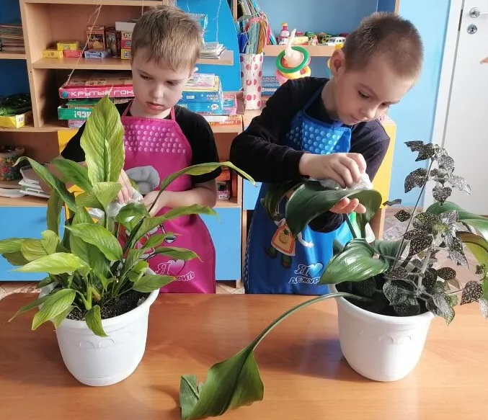
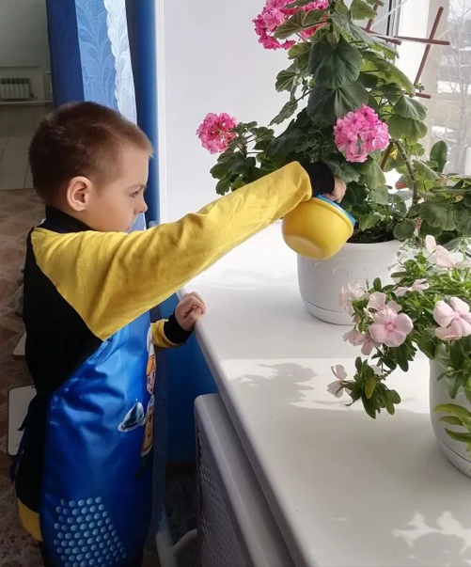
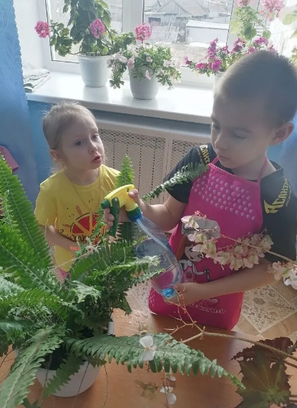
Я люблю дежурить в уголке природы – поливать и опрыскивать цветы, рыхлить землю, убирать засохшие цветы и листики, протирать листочки.

Slide 3
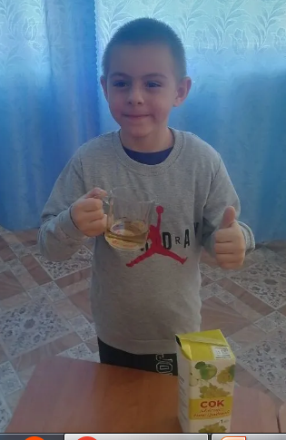
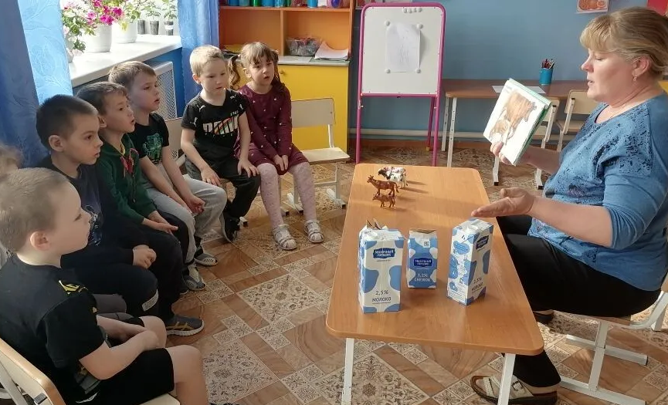
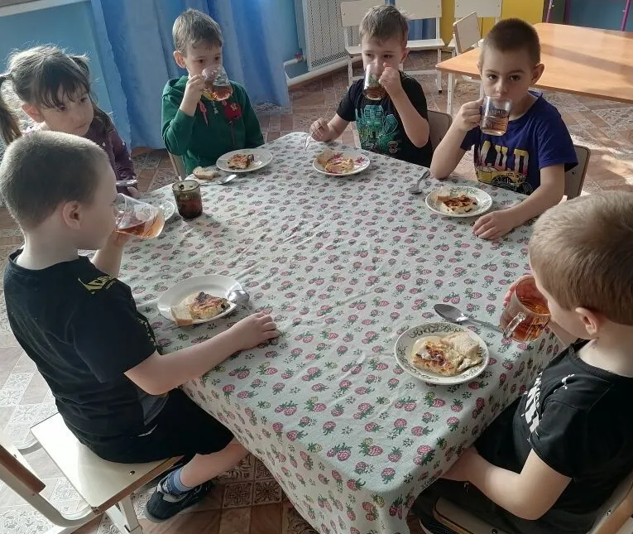
Однажды, когда я поливал цветы, подумал:
«Почему всегда поливаем цветы только водой?
Ведь я люблю разные напитки – сок, компот, молоко, чай, газировку. Родители и воспитатели, говорят, что в них много полезных витаминов».
Будешь пить молоко-
будешь прыгать высоко.
Приходите к чаю-
пирогами угощаю
Будешь пить сок-
будешь строен и высок

Slide 4
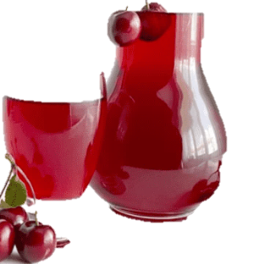
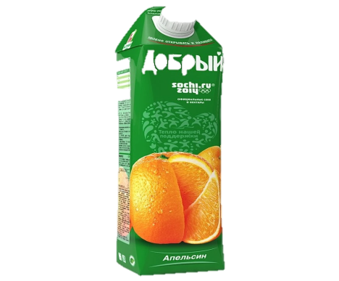

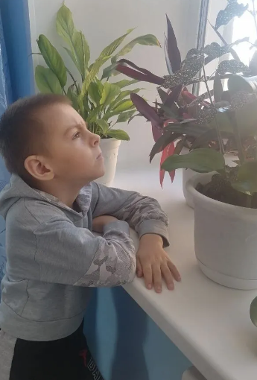
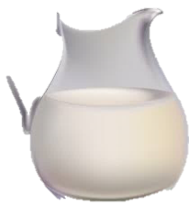
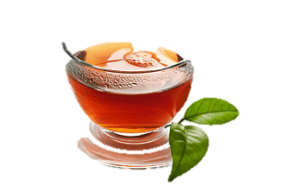
Может эти витаминные напитки понравятся нашим цветам? И они будут расти еще быстрее и красивее.
Я предложил поливать цветы полезными напитками.
Но! Вдруг я не прав и испорчу наши красивые цветы. Поэтому для эксперимента решили взять черенки хризантем.
Цель: Узнать понравятся ли цветам напитки, которые люблю я.
Объект исследования: Укорененные черенки хризантем.
Гипотеза: Витаминные напитки полезны всем.

Slide 5
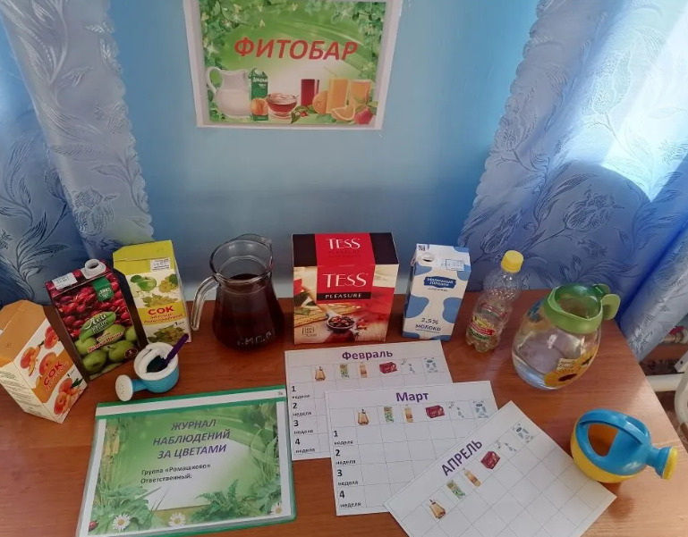
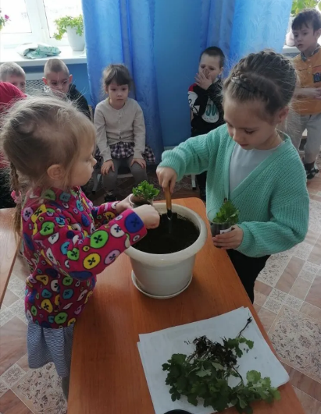
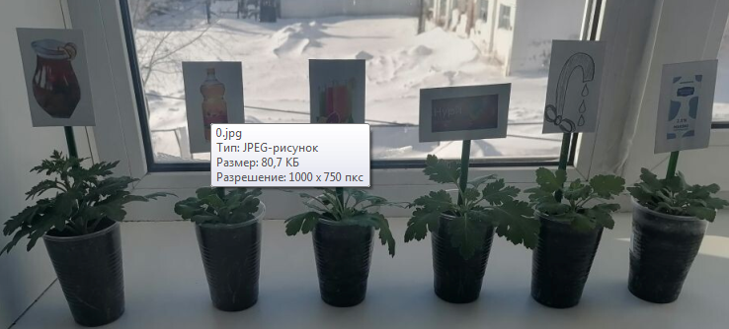
Мы с друзьями сами посадили маленькие черенки
хризантем в стаканчики, приготовили для них
таблички, разные напитки, журнал наблюдений.
У нас получился ФИТОБАР для цветов!

Slide 6
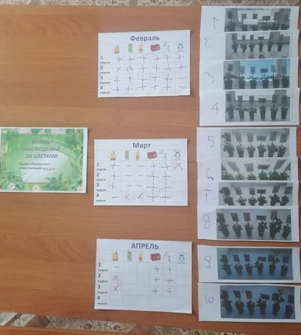
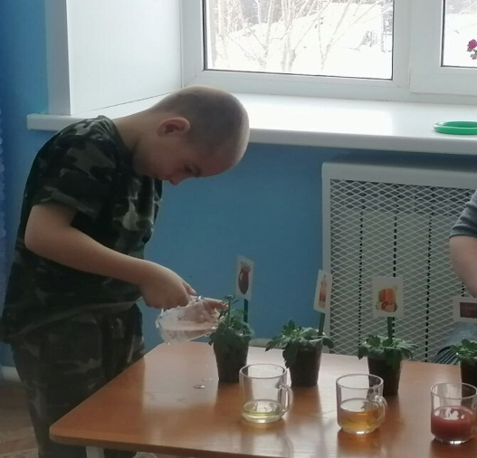
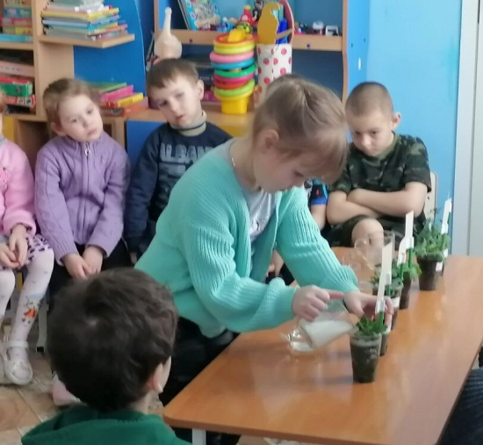
Поливали цветы разными напитками и в конце каждой недели фотографировали. Я заполнял журнал наблюдений, в котором отмечал как выглядят цветы : + Растет; - Не растет; Х Пропал

Slide 7
ВЫВОД: Цветы не любят напитки,
которые люблю я.
Наталья Владимировна рассказала,
что растения получают витамины из удобрений.
Что такое удобрения?
Какие удобрения нужны цветам?
Где их взять?
Р.S……..

Slide 8

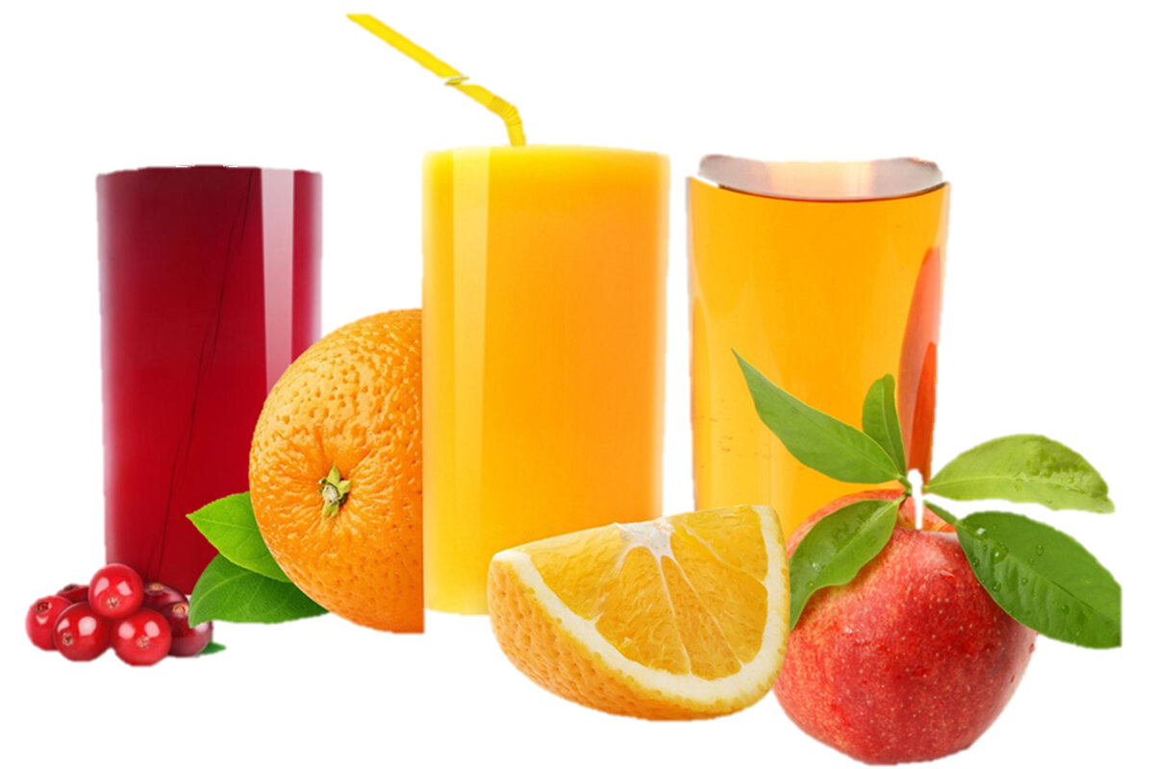
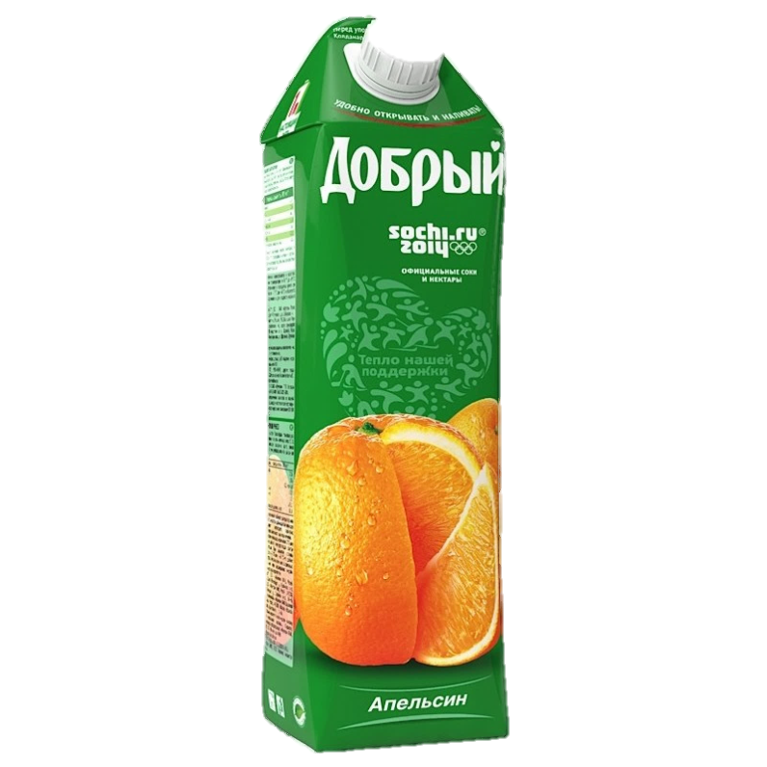
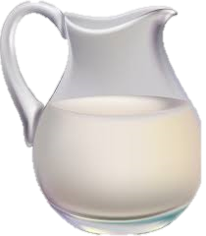
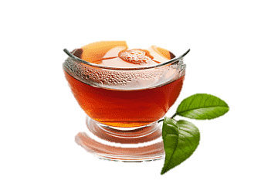
ФИТОБАР

Slide 9

ЖУРНАЛ
НАБЛЮДЕНИЙ
ЗА ЦВЕТАМИ
Группа «Ромашково»
Ответственный:

Slide 10
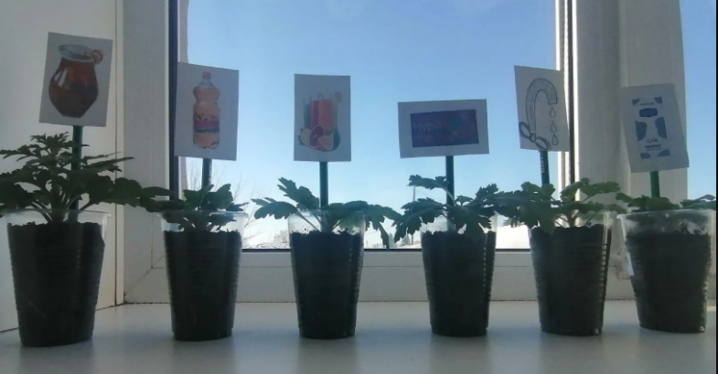

Slide 11
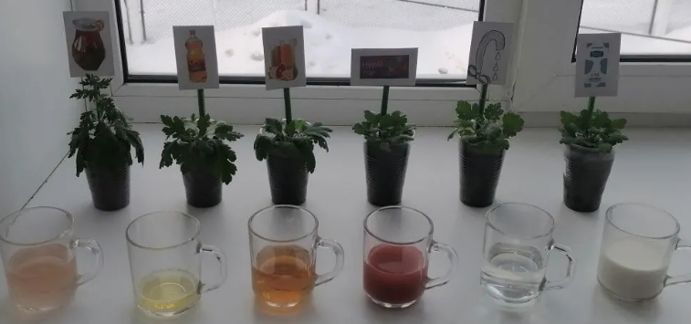
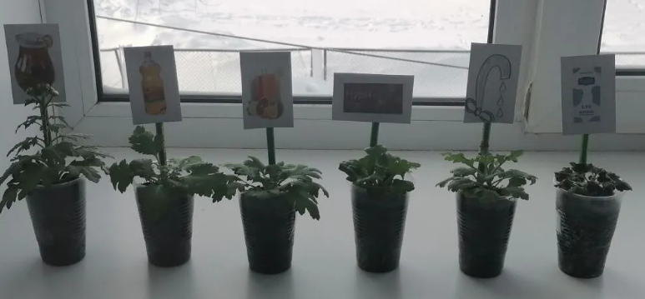

Slide 12
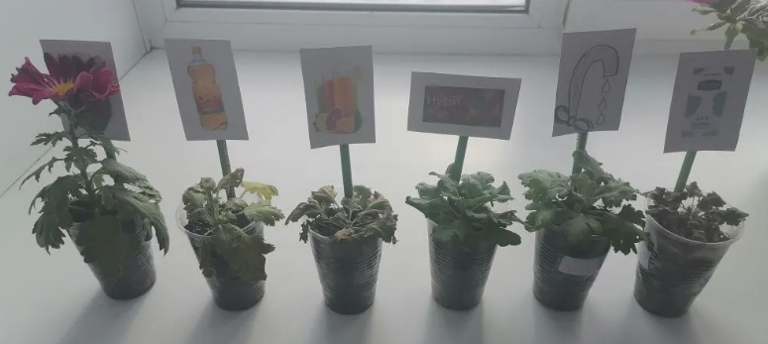
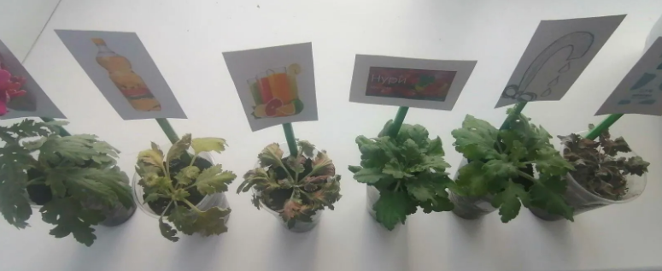

Slide 13
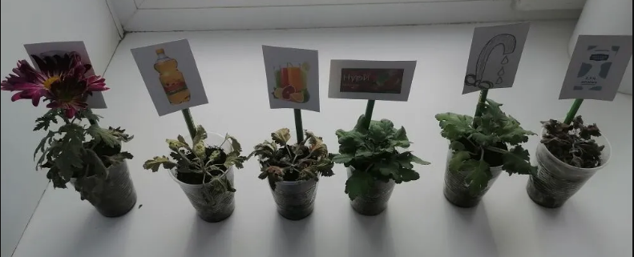
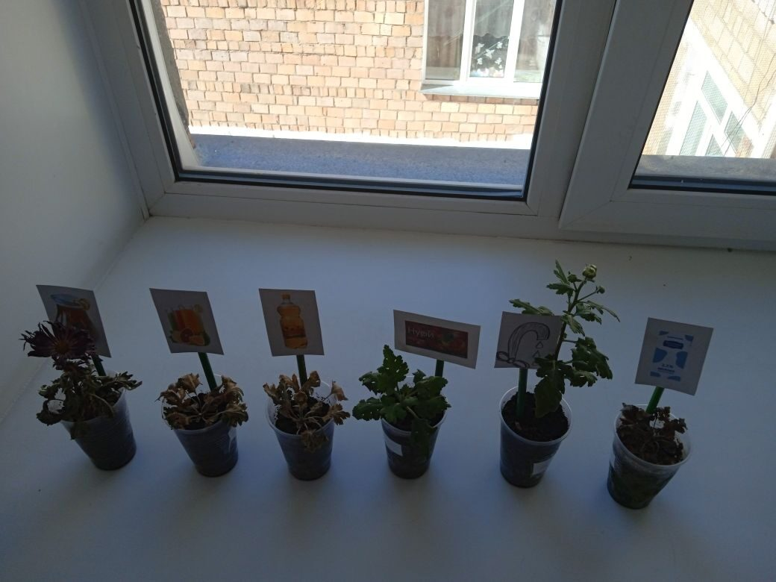

Slide 14
